Slide 1
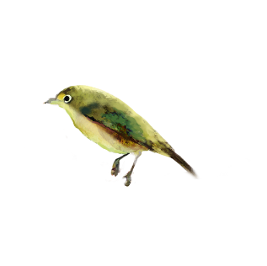


TRƯỜNG TIỂU HỌC ĐOÀN LẬP
CHÀO MỪNG CÁC THẦY CÔ GIÁO
ĐẾN DỰ GIỜ, THĂM LỚP 5B
Giáo viên: Nguyễn Thị Hương Giang

Slide 2







KHỞI ĐỘNG
Notes:
Thiết kế: Hương Thảo – 0972115126. Các nick khác đều là giả mạo, ăn cắp chất xám

Slide 3



Slide 4







< > =
$$\frac{4}{11}$$
$$\frac{10}{11}$$
?
<

Slide 5


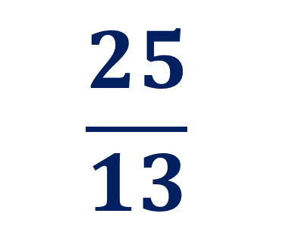

< > =
$$\frac{25}{6}$$
$$\frac{25}{13}$$
?
>

Slide 6




< > =
$$\frac{8}{17}$$
?
$$1$$
<

Slide 7
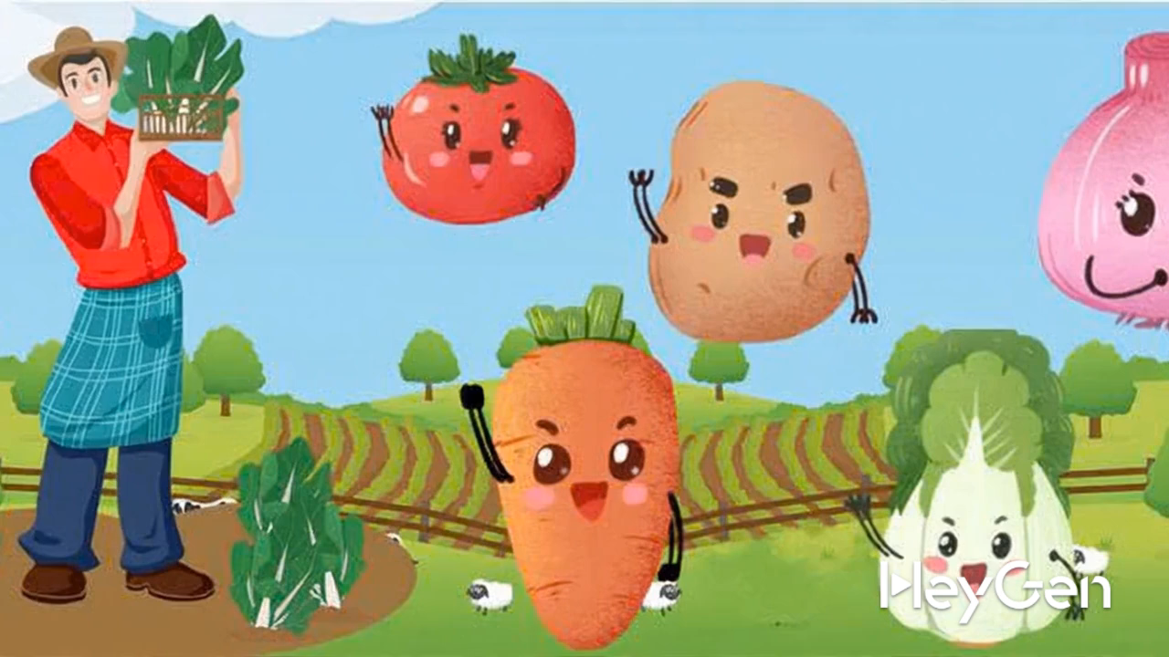
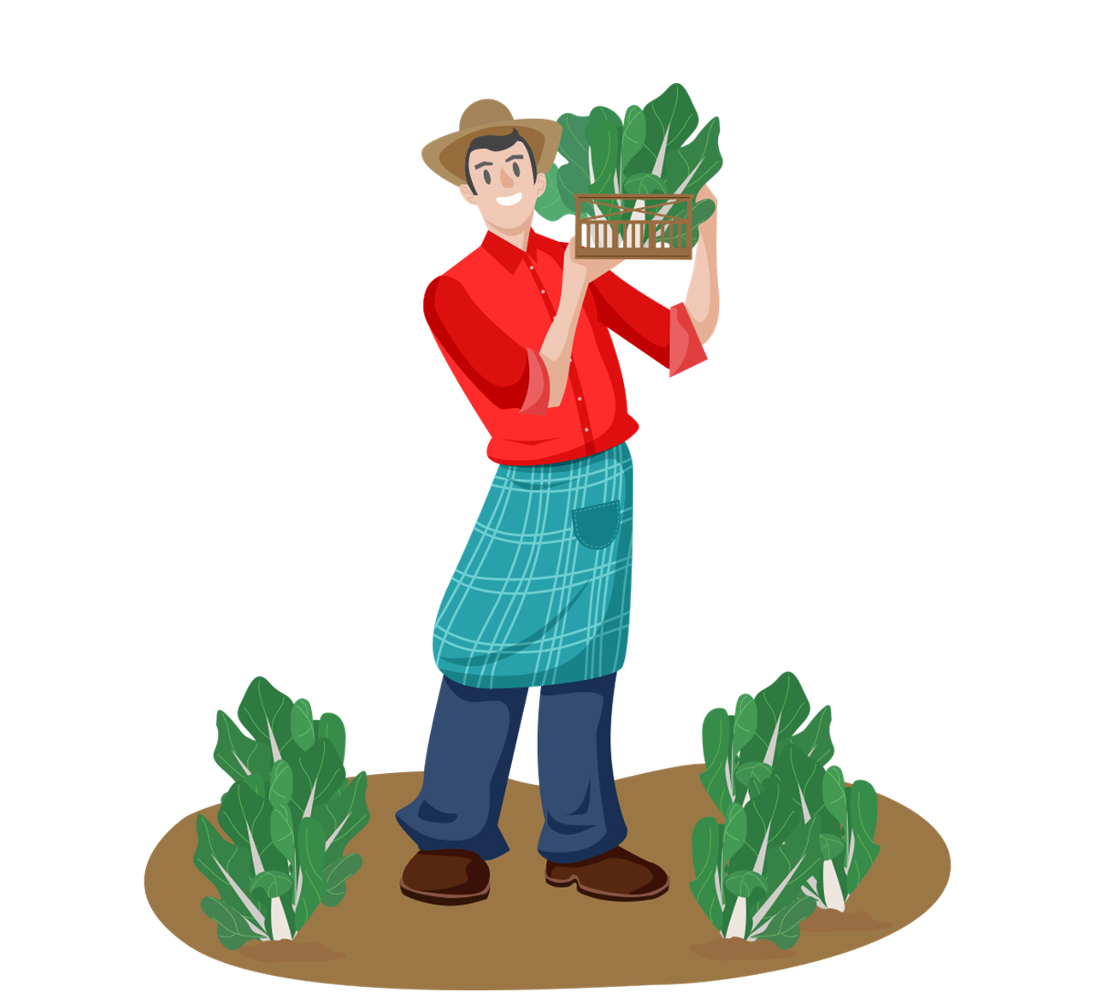


Cảm ơn các cháu đã giúp bác thu hoạch nhiều rau củ!

Slide 8


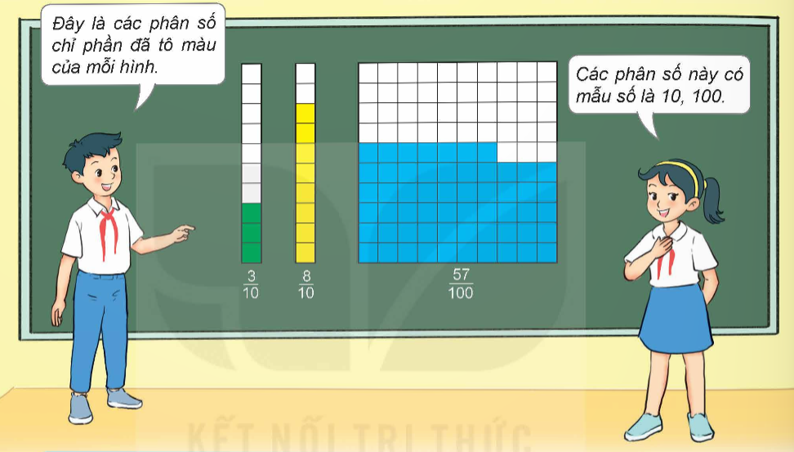
Đây là các phân số chỉ phần đã tô màu của mỗi hình.
Các phân số này có mẫu số là 10, 100

Slide 9

* $\frac{3}{10}; \frac{8}{10};\frac{57}{100} là những phân số thập phân$
* $\frac{15}{10}; \frac{126}{100};\frac{351}{1 000};\frac{1 537}{1 000},….$
$$cũng là những phân số thập phân$$

Slide 10
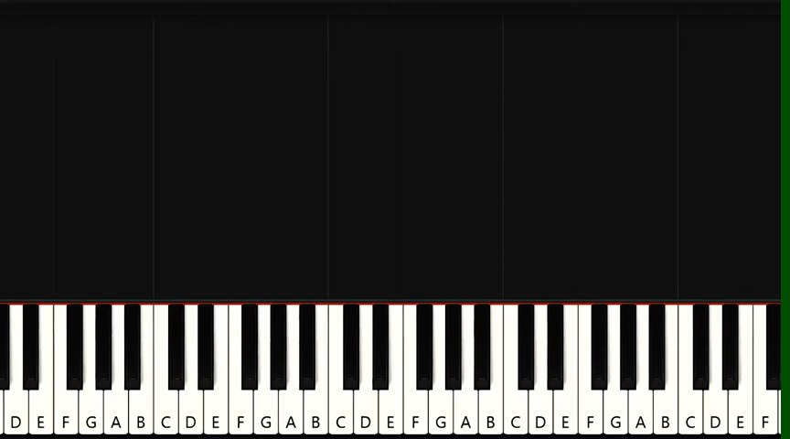
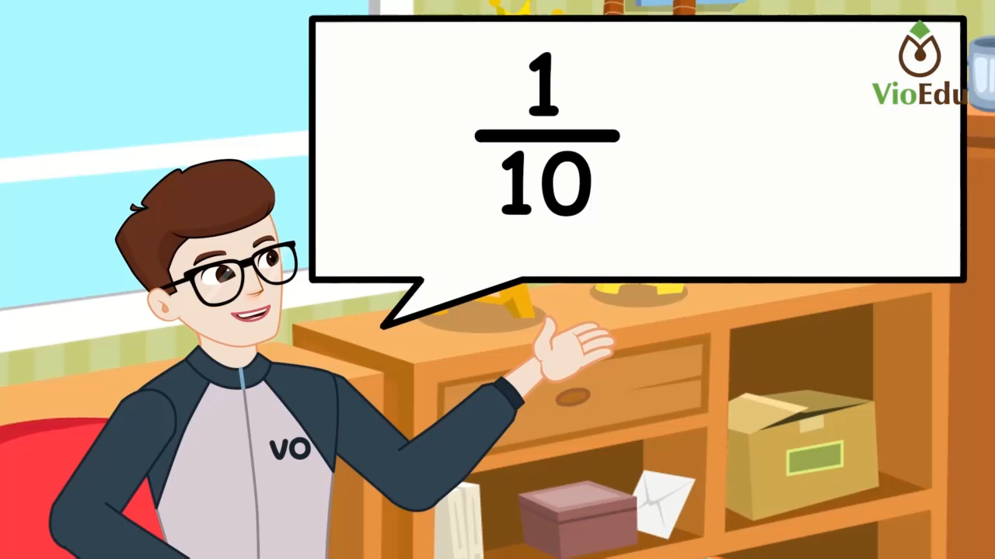


Slide 11


Slide 12
1
Các phân số nào dưới đây là phân số thập phân?
7
9
63
100
178
16
365
;
;
;
;
;
;
10
20
100
59
100
1000
1000

Slide 13
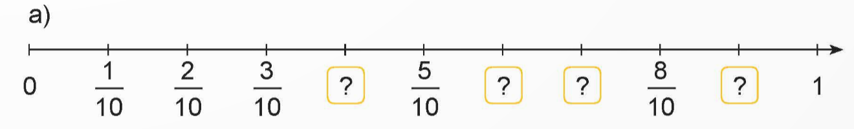
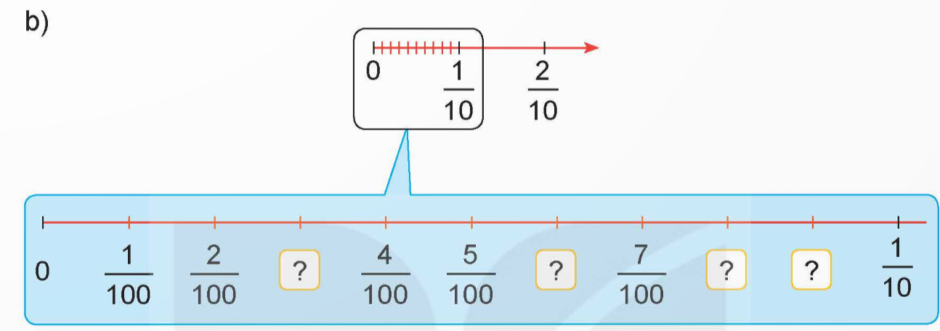








2
Tìm phân số thập phân thích hợp.
$$\frac{4}{10}$$
$$\frac{6}{10}$$
$$\frac{7}{10}$$
$$\frac{9}{10}$$
$$\frac{3}{100}$$
$$\frac{6}{100}$$
$$\frac{8}{100}$$
$$\frac{9}{100}$$

Slide 14


Slide 15
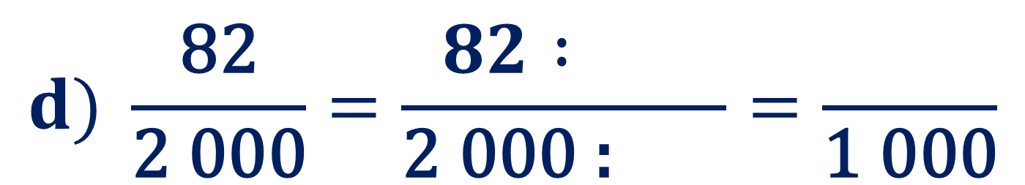
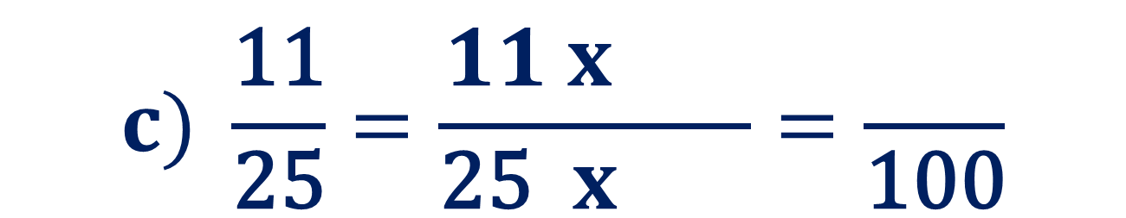
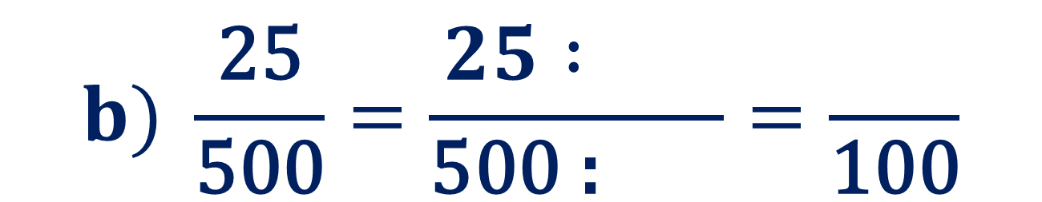
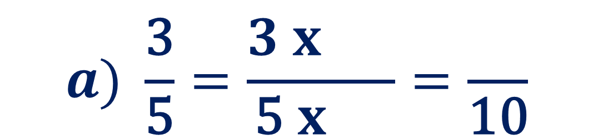
1
Số?
$$a) \frac{\text{3}}{\text{5}}=\frac{\text{3 }\text{x} }{\text{5} \text{x} }=\frac{}{\text{10}}$$
$$b) \frac{\text{25}}{\text{5}\text{00}}=\frac{25 : }{\text{500}\text{ : } }=\frac{}{\text{100}}$$
5
6
?
?
?
?
5
2
?
2
?
5
$$d) \frac{\text{82}}{\text{2 0}\text{00}}=\frac{82 : }{\text{2 000}\text{ : } }=\frac{}{\text{1} \text{00}\text{0}}$$
$$c) \frac{\text{11}}{\text{25}}=\frac{11 x }{\text{25} \text{x} }=\frac{}{\text{100}}$$
2
41
?
?
?
4
44
?
4
2
?
?

Slide 16


Slide 17
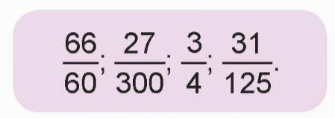
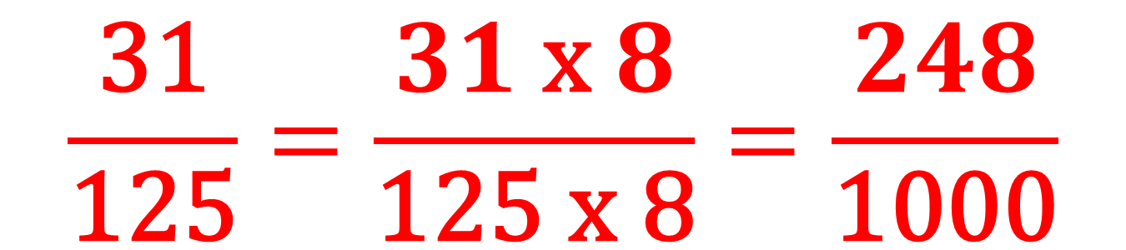
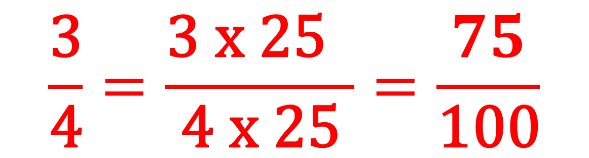
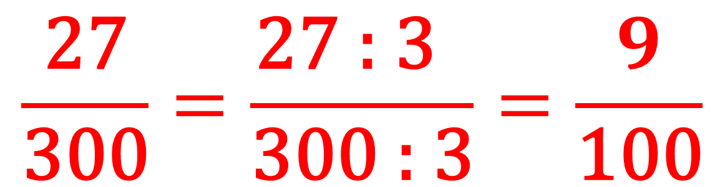
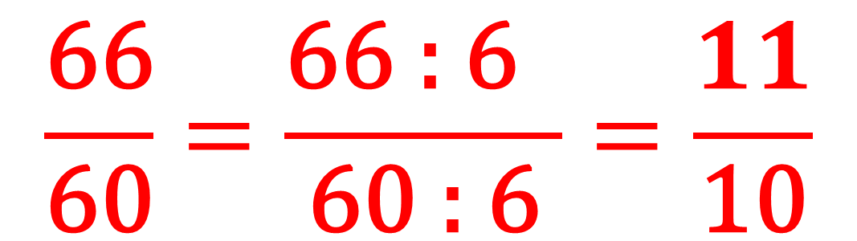
2
Viết các phân số sau thành phân số thập phân.
$$\frac{\text{66}}{\text{60}}=\frac{\text{66 : 6} }{\text{60 : 6}}=\frac{11}{\text{10}}$$
$$\frac{\text{27}}{\text{300}}=\frac{\text{27 : 3} }{\text{300 : 3}}=\frac{9}{\text{100}}$$
$$\frac{\text{3}}{\text{4}}=\frac{\text{3 }\text{x}\text{ 25} }{\text{4 }\text{x}\text{ 25}}=\frac{75}{\text{100}}$$
$$\frac{\text{31}}{\text{125}}=\frac{31 \text{x} 8}{\text{125 }\text{x}\text{ 8}}=\frac{248}{\text{1000}}$$

Slide 18




